Slide 3
Upper和lower是进行矩阵的颠倒。其中upper是正常的顺序

Slide 4
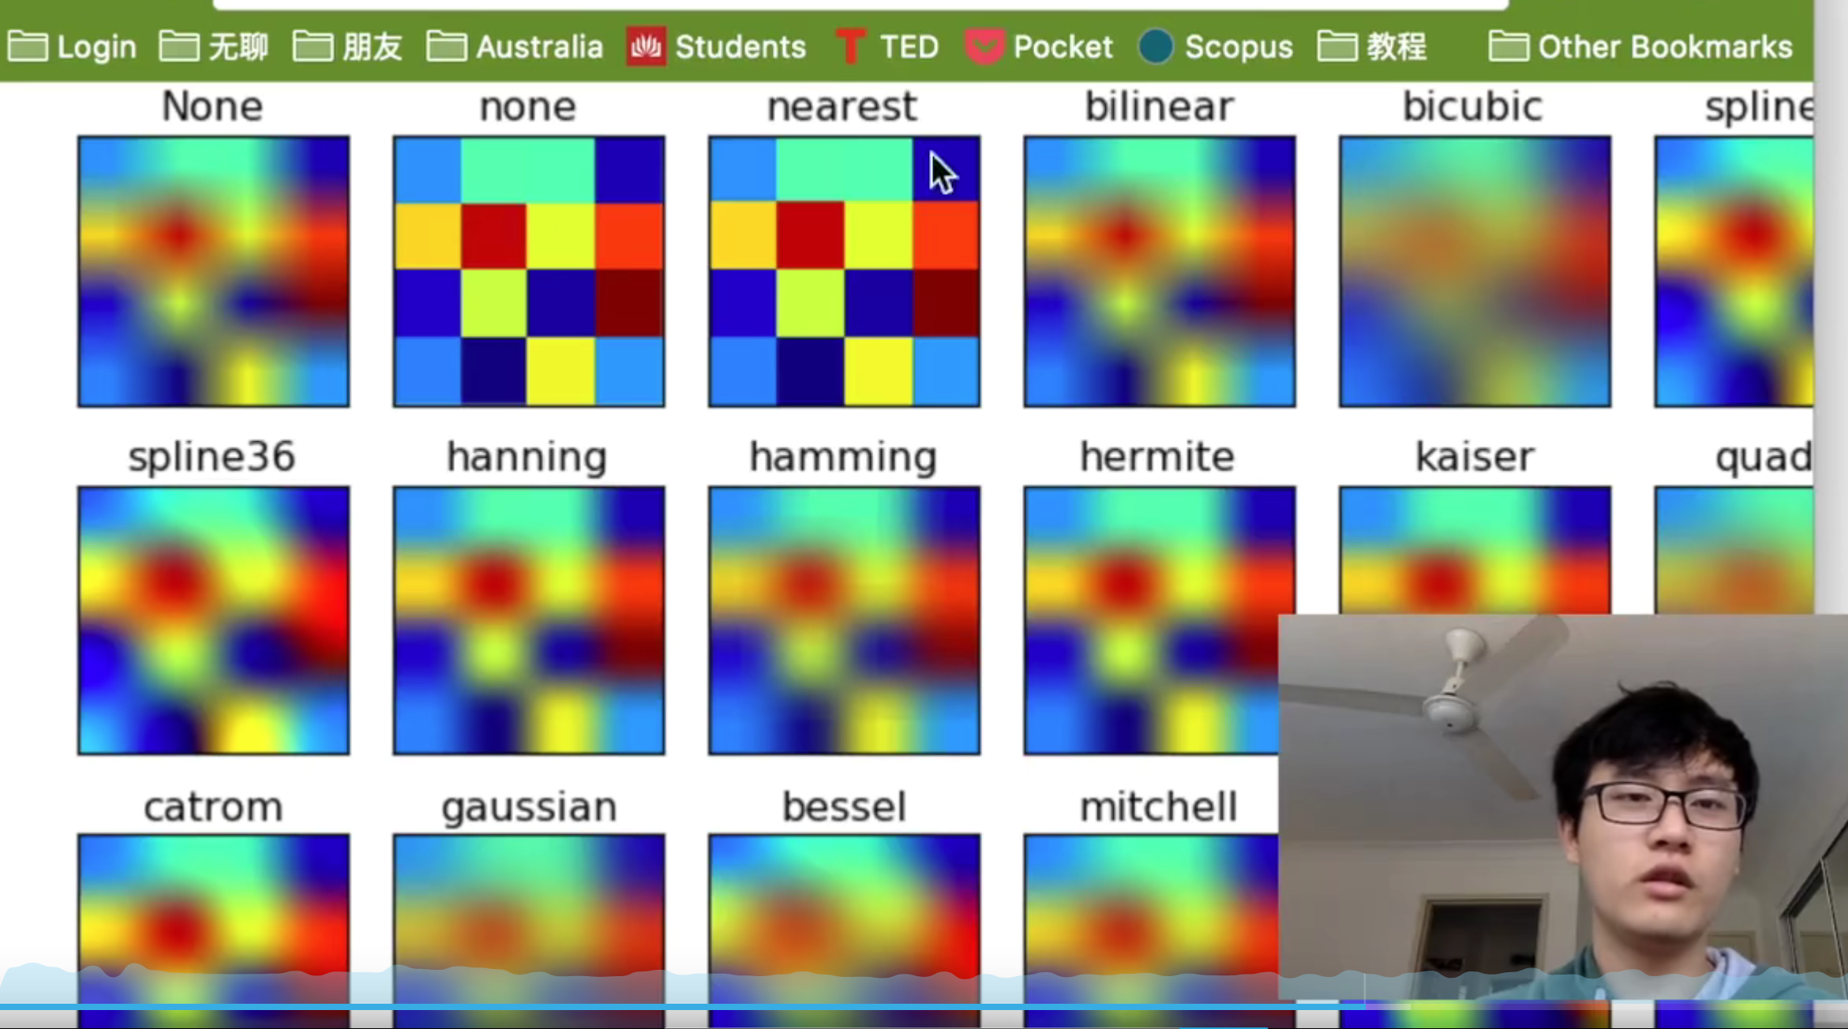
Interpolation的可选参数及其样式

Slide 5
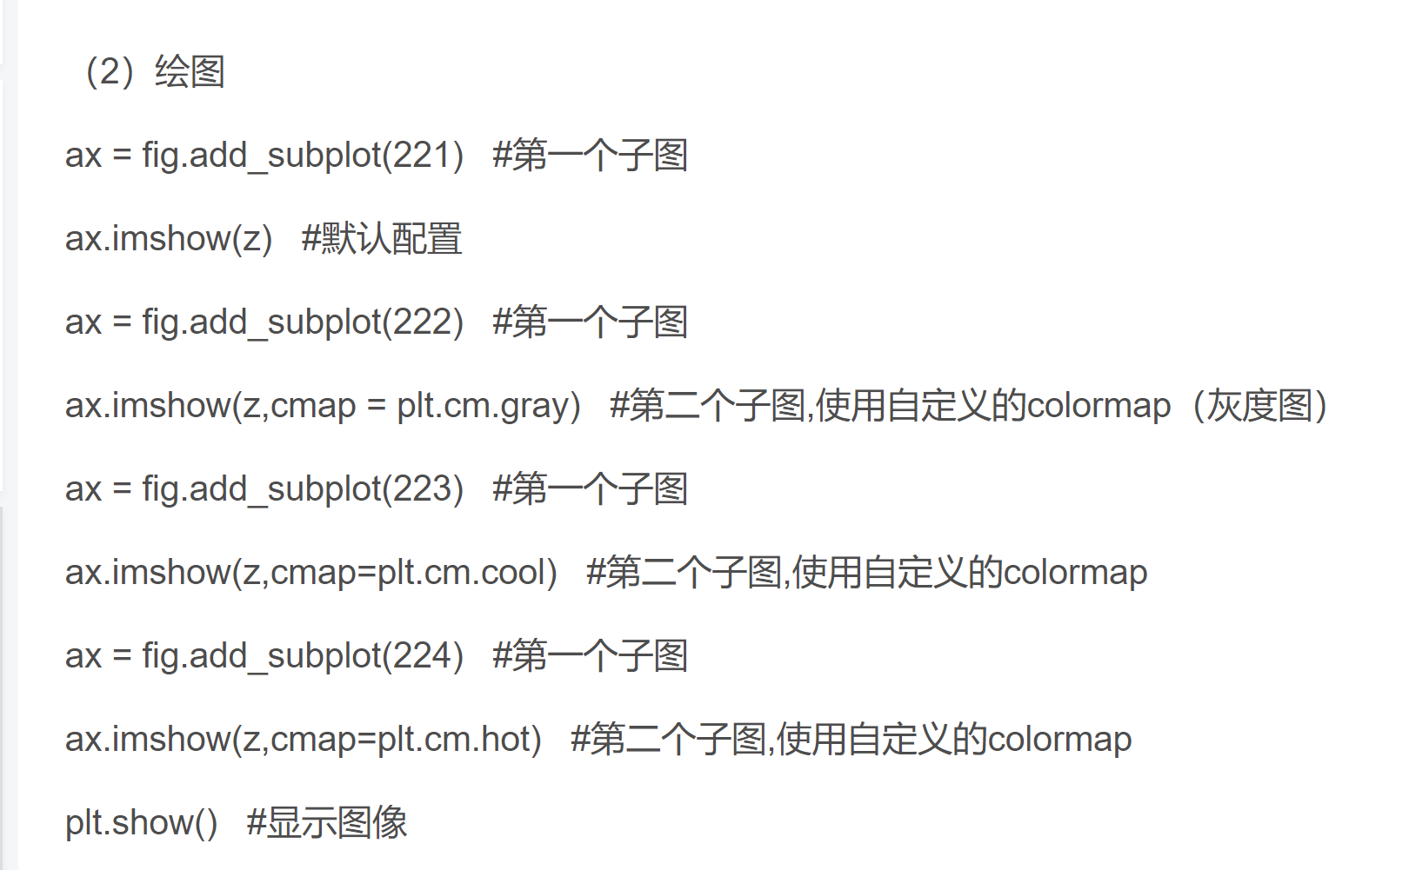

Slide 6
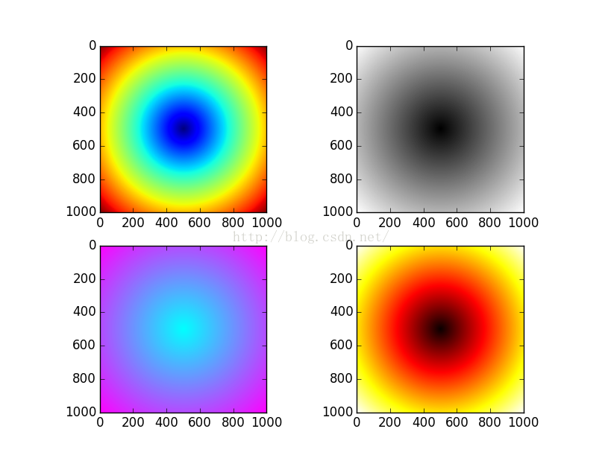

Slide 7
